Slide 1

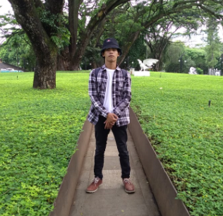

ADE EKI NURHAKIM
10119702
IF-2/SMT_3
TEKNIK INFORMATIKA
UNIVERSITAS KOMPUTER INDONESIA

Slide 2
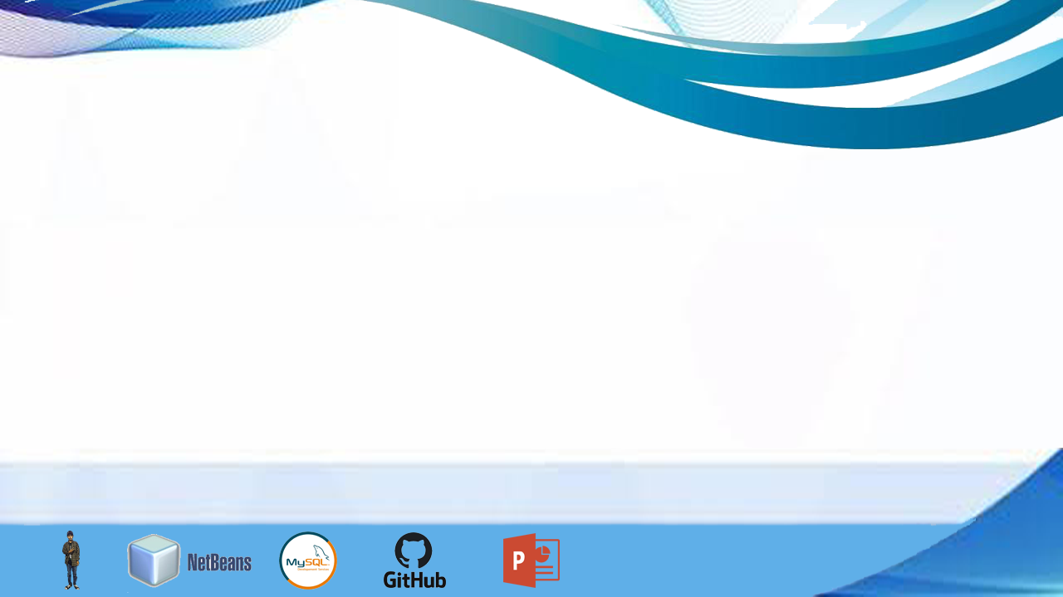

Latar Belakang
Di negara seperti Finlandia, tulisan sambung tidak diajarkan lagi di sekolah. Siswa justru diajarkan mengetik.
Dan di Amerika Serikat, syarat bisa menulis dengan tulisan sambung sudah ditinggalkan.
Sejak 2013, syarat tersebut tidak lagi menjadi standar utama. anak-anak di seluruh negara bagian AS sudah diwajibkan belajar menggunakan keyboard,
namun tidak dengan tulisan sambung.

Slide 3
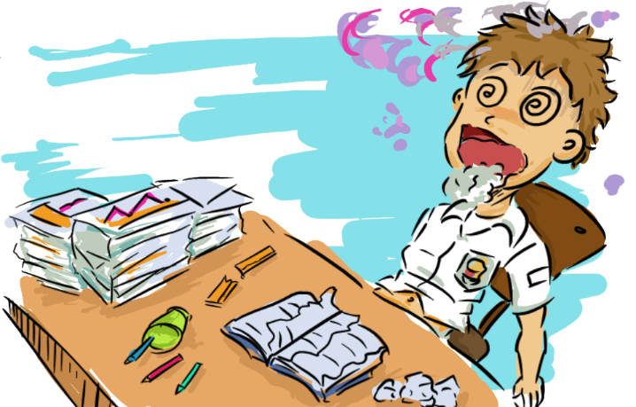
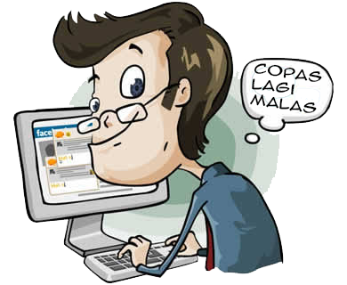
Coba ingat-ingat kapan terakhir kali Anda menulis tangan lebih dari 2 halaman kertas? Sudah sangat lama?
Tenang, karena kebanyakan orang Diluar sana mengalami hal yang serupa.
Coba ingat-ingat kapan terakhir kali Anda Copy Paste di google lebih dari 5 halaman?
Tenang, karena kebanyakan orang Diluar sana mengalami hal yang serupa.

Slide 4
Kelebihan Mengetik
Mudah dihapus dan tidak kotor
Mudah Menggunakan Karakter Tulisan
Pengaturan tulisan
Memperbesar atau Memperkecil tulisan
Memasukan Gambar

Slide 5
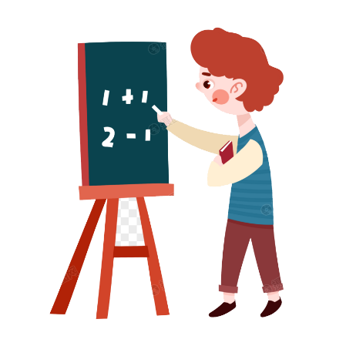
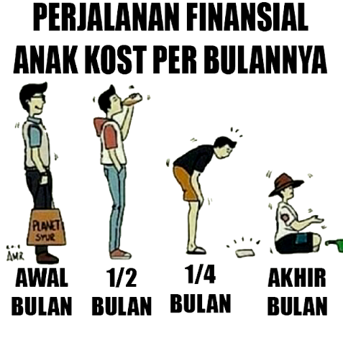
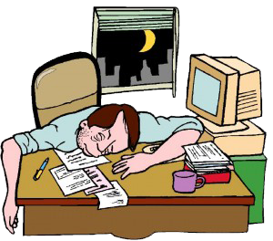

Masalah Dan Solusi
Cape Banyak Catatan
Yang harus ditulis
Mengerjakan tugas SKS, karena lupa ada tugas
Menghitung Manual,
Karena tidak ada kalkulator
Boros, Karena Tidak Tahu Pengeluaran Uang

Slide 6
MENGENAL APLIKASI DIGNOTE

Slide 7
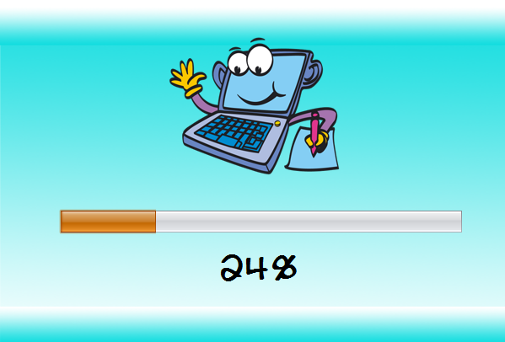
1. OPENING

Slide 8
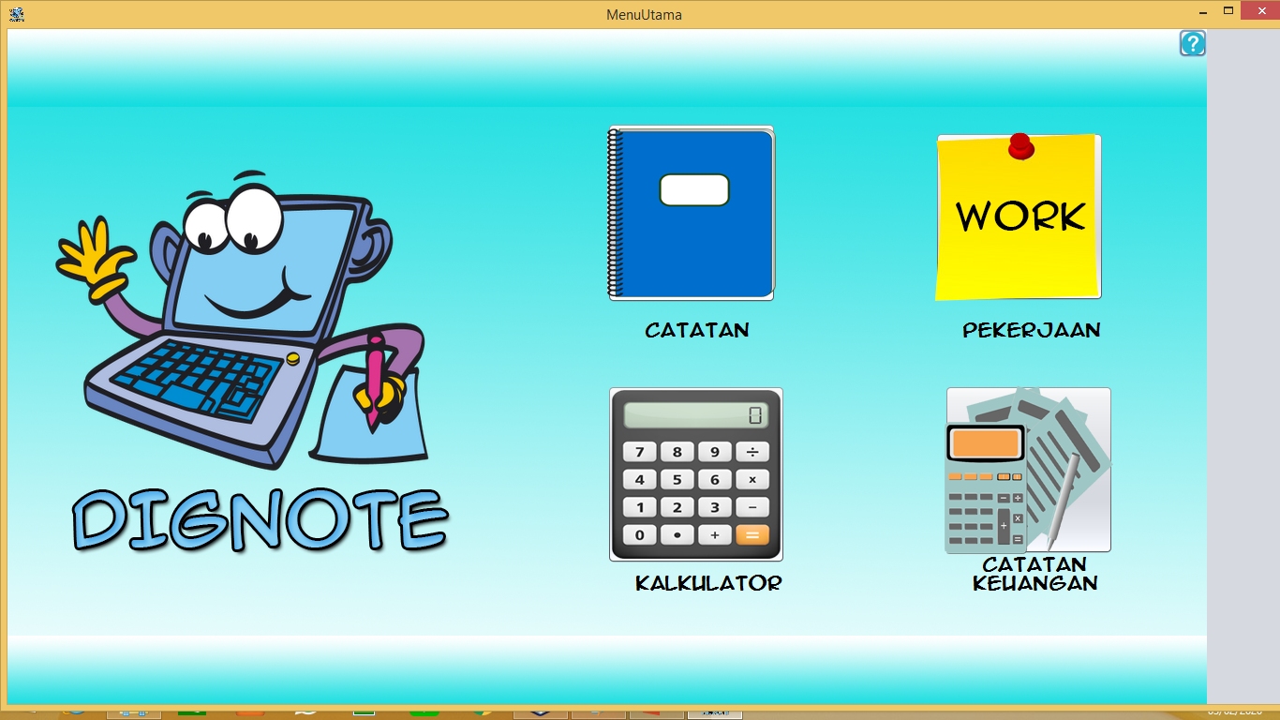
2. Menu Utama

Slide 9
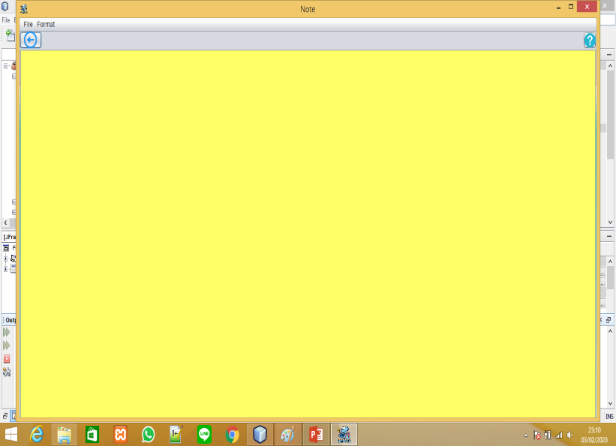
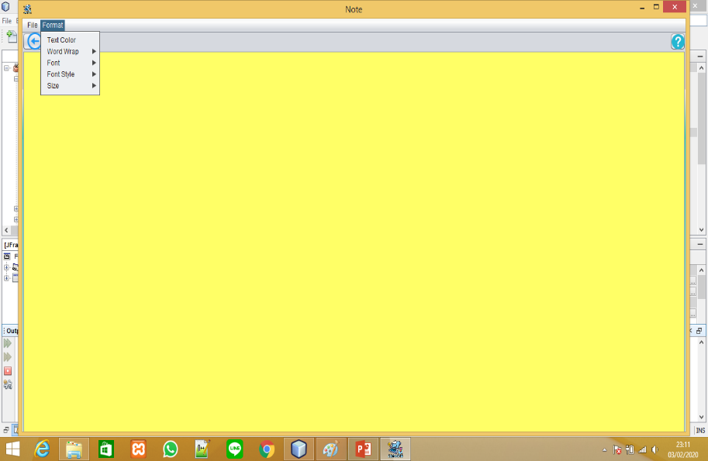
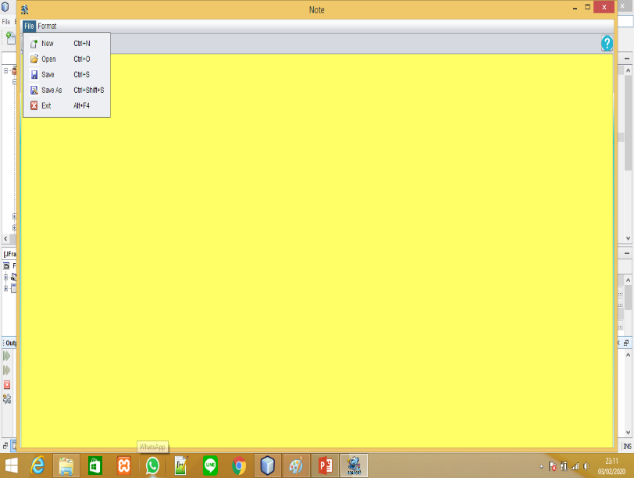
3. NOTE(CATATAN)

Slide 10
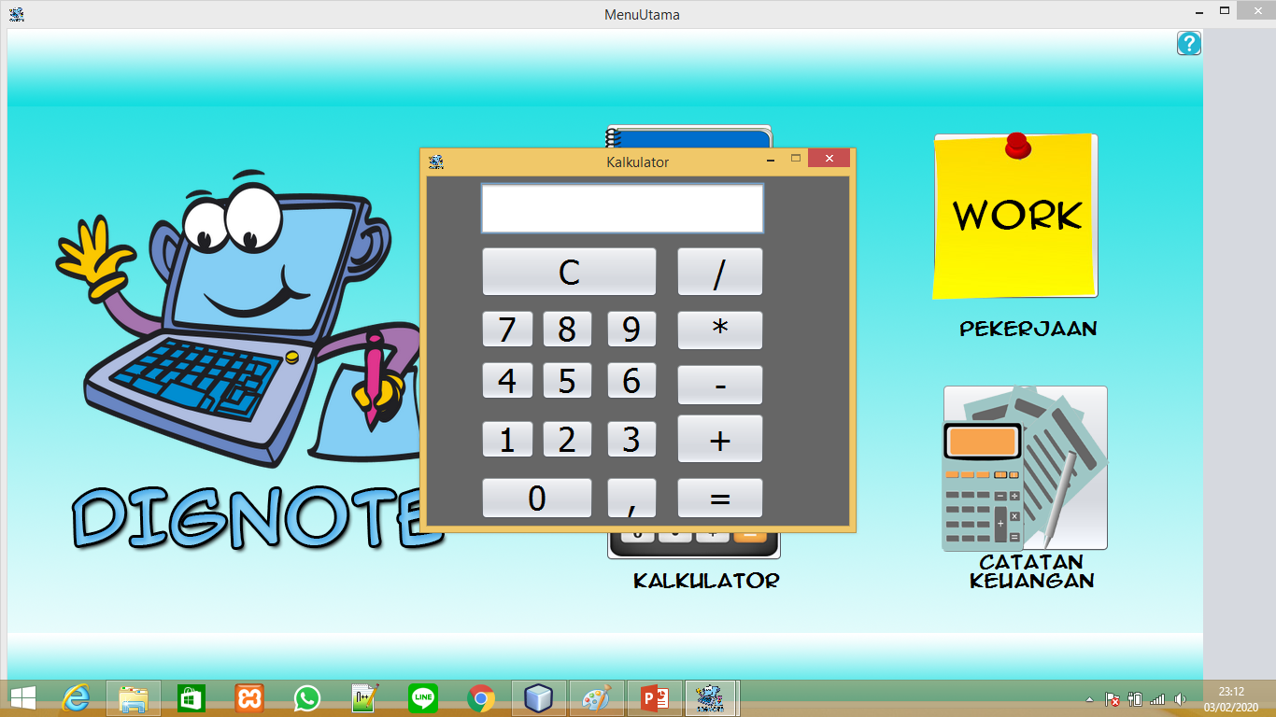
4. KALKULATOR

Slide 11
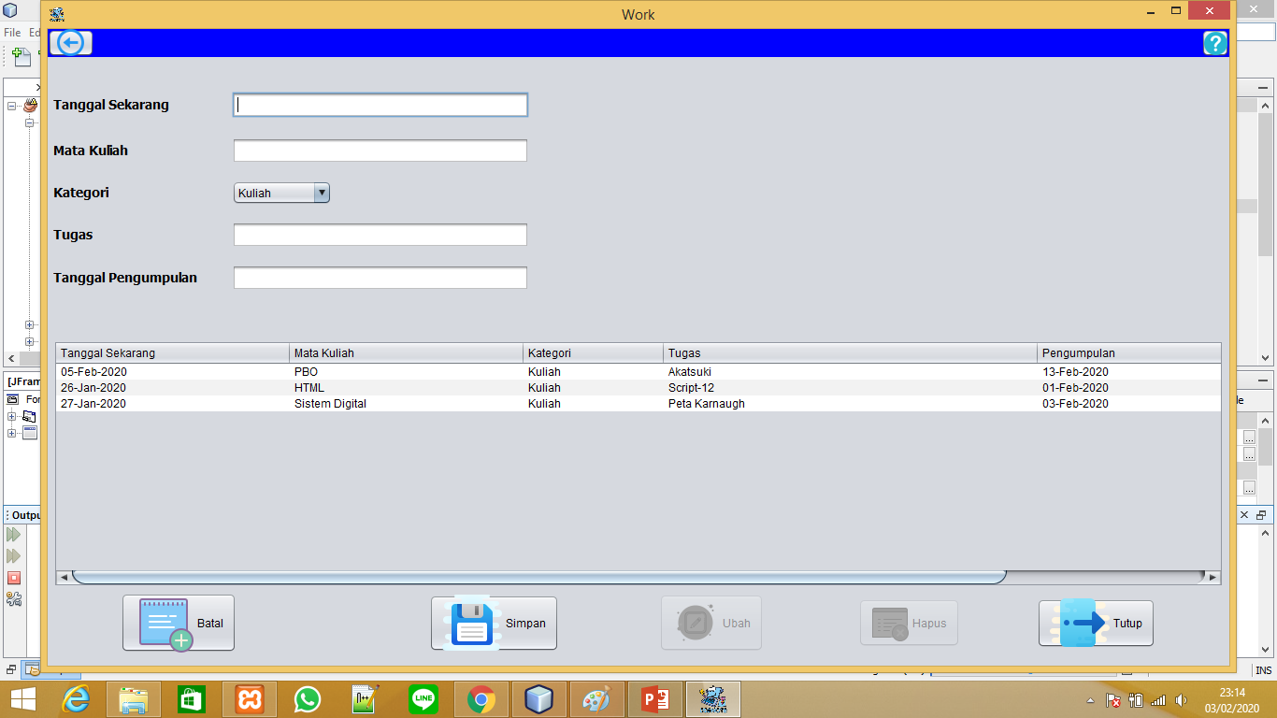
5. WORK(PEKERJAAN)

Slide 12
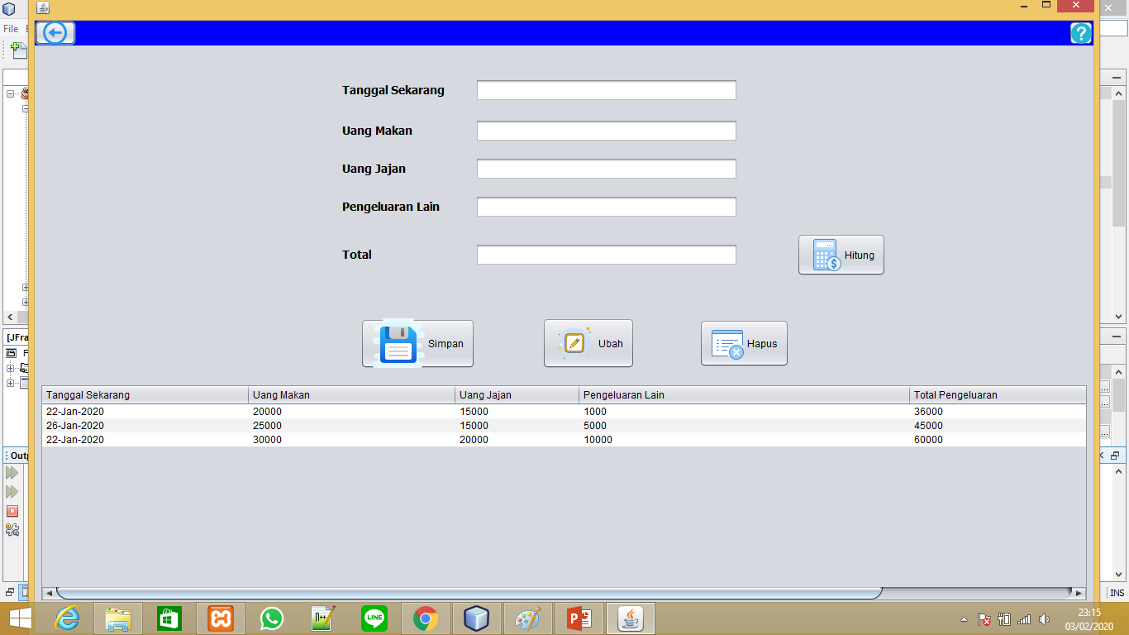
6. CATATAN KEUANGAN

Slide 13
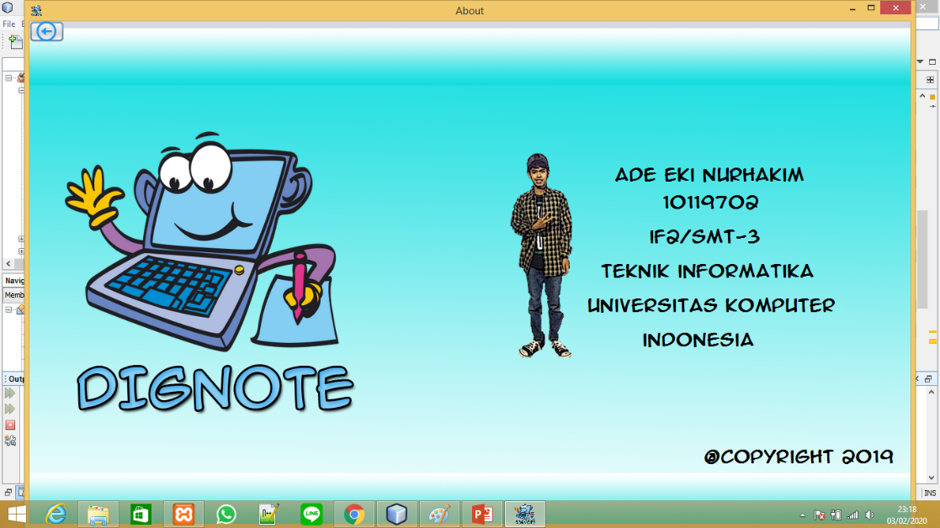
7. ABOUT

Slide 14
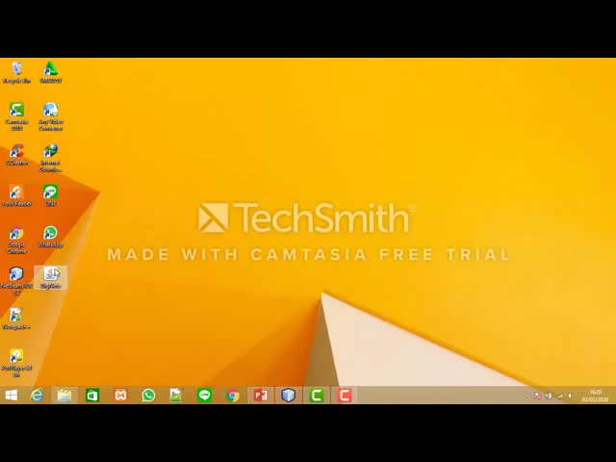
Cara Menggunakan Aplikasi

Slide 15
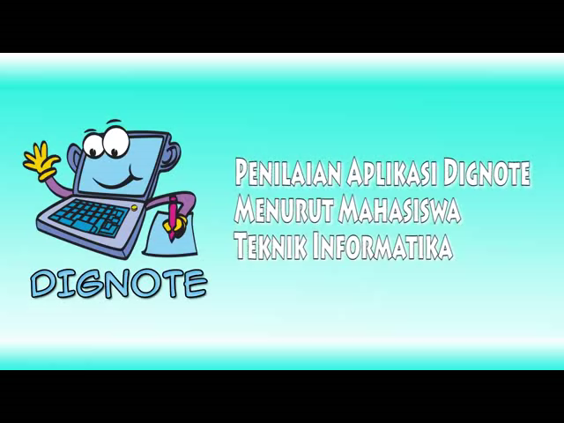
Penilaian Aplikasi Menurut Mahasiswa

